Slide 1


Le projet DARTIES
René BABE
Directeur
Direct +33 (0) 1 74 18 74 18
rbabe@micropole.com
91-95 rue Carnot | 92300 Levallois-Perret
Tel. +33 (0) 1 74 18 74 18
Fax +33 (0) 1 74 18 74 00
www.micropole.com

Slide 2
Présentation du projet DARTIES
Le plan
.
.
L’environnement technique
· SAS®6, SAS®8, SAS®9
· SAS Base
· SAS Macro
· SAS Connect
· SAS Enterprise Guide
· UNIX AIX, Ksh
· Windows NT/2000
· z/OS, JCL
· CFT, FTP, Control-M
· Environnement Citrix
· Open Workbench
· Remedy ARS
Durée : 2 ans
Charge : 1 000 jours/homme
Le projet : description & architecture
Les différents groupes étudiants
Les résultats attendus
La méthodologie de travail
Le planning
Les livrables

Slide 3
Présentation du projet DARTIES
Le projet : description - 1
Le système opérationnel de l’entreprise fictive gère à travers son système d’information des données d’ordre commercial :
  chiffre d’affaires,
  marge,
  quantité vendue
par région, par mois, par famille de produit,…
De plus, les informations disponibles dans le fichier informatique DARTIES sont réparties selon quatre secteurs d’activité :
  magnétoscope,
  Hifi,
  fournitures et
  autres activités.

Slide 4
Présentation du projet DARTIES
Le projet : description - 2
L’environnement de tableaux de bord est destiné à la direction commerciale et à tous les acteurs opérationnels afin qu’ils puissent suivre leur activité. Les utilisateurs du système sont de différents profils :
  directeur commercial,
  directeurs régionaux,
  directeurs de magasin
  chefs de produit.
Pour chacun d’eux, un environnement spécifique sera construit.
Le projet Tableau de Bord doit être homogène, respecter des standards internes, respecter une architecture BI.

Slide 5
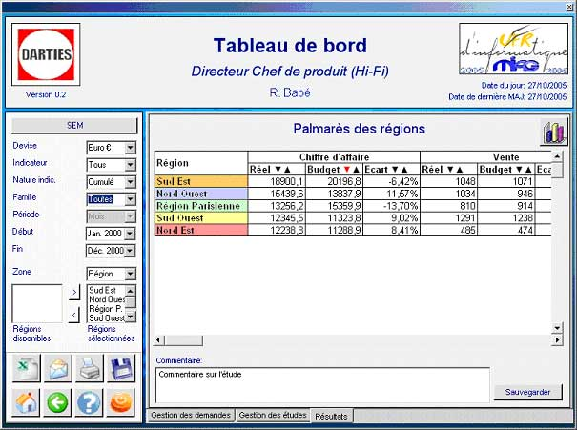
Présentation du projet DARTIES
Le projet : exemple de TB

Slide 6

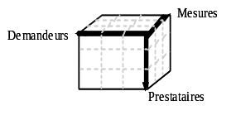




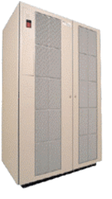


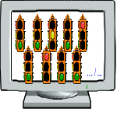




Présentation du projet DARTIES
Le projet : l’architecture cible
Sources
Entrepôt de données
Datamarts
Recherche multi
dimensionnelle
sas
(ODS)
Tableaux préformatés
Administration
de données
Poste datamining
Datamining

Slide 7
Présentation du projet DARTIES
Les différents groupes étudiants
MIAGE M2 Groupe 1
MIAGE M2 Groupe 2
MIAGE M2 Groupe 3

Slide 8
Présentation du projet DARTIES
Les résultats attendus
Analyser le dossier SFD (spécifications fonctionnelles détaillées)
Proposer un plan projet
Proposer une architecture cible
Développer la solution
Valider l’application au travers des scénarios de recette
Présenter la solution

Slide 9
Présentation du projet fonctionnel
Le planning d’intervention
Mercredi 8 septembre 12h30 – 13h30
  Présentation du projet : toute la promotion (effectif 52)
Mercredi 8 septembre 14h30 – 18h00
  Travail en mode groupe
Mardi 28 septembre 14h-18h
  ½ promo
Mardi 5 octobre 14h-18h (4h/groupe et 3 groupes)
Mercredi 6 octobre 8h-12h / 14h-18h
Mardi 26 octobre 14h-18h
Mercredi 27 octobre
Jeudi 4 novembre 14h-18h (promo complète)
Mardi 14 décembre 14h-18h
Mercredi 15 décembre
Mardi 25 janvier 14h-18h
Mercredi 26 janvier
Mardi 8 février 14h-18h
Mercredi 9 février
Mardi 22 février 14h-18h
Mercredi 23 février

Slide 10
Présentation du projet fonctionnel
Les livrables
Plan projet
Compte rendus d’entretiens
Dossier d’architecture technique
Cahier de recette
Application développée
Bilan de recette
Présentation finale

